Slide 1
d
Point d’information sur les grandes lignes du budget 2022 du ministère
du travail, de l’emploi et de l’insertion
Sous réserve des amendements votés par la Parlement
Mission Travail et emploi
Comité technique ministériel
des 21 et 22 octobre 2021

Slide 2
Principes de lecture et convention de présentation
les données sont celles du PLF 2022, tel que présenté en Conseil des ministres le 22/09/21 ;
Le PLF est disponible en suivant le lien envoyé avec le présent support :
https://www.budget.gouv.fr/documentation/documents-budgetaires/exercice-2022/le-projet-de-loi-de-finances-et-les-documents-annexes-pour-2022
Les annexes du PLF (projets annuels de performance - PAP), qui en explicitent le contenu par mission et par programme, et les « fiches mission » du dossier de presse sont disponibles au même emplacement.
les données LFI 2021 sont retraitées en intégrant les mesures de périmètre ou transferts entre programmes prévus en 2022, pour permettre des comparaisons ;
les chiffres et données du PLF 2022 sont présentées sous réserve de l’issue du débat parlementaire, les chiffres sont ceux avant mise en œuvre de la réserve de précaution;

Slide 3
Sommaire
La Ministre du travail, de l’emploi et de l’insertion est responsable de la mission « Travail et emploi », qui est composée de 4 programmes :
Programme 155 « Conception, gestion et évaluation des politiques de l’emploi et du travail» ;
Programme 111 « Amélioration de la qualité de l’emploi et des relations du travail » ;
Programme 102 « Accès et retour à l’emploi » ;
Programme 103 « Accompagnement des mutations économiques et développement de l’emploi » ;
Par ailleurs, la DGEFP, dont dispose la Ministre, est responsable d’un BOP sur le programme 364 « cohésion » de la mission plan de relance.

Slide 4
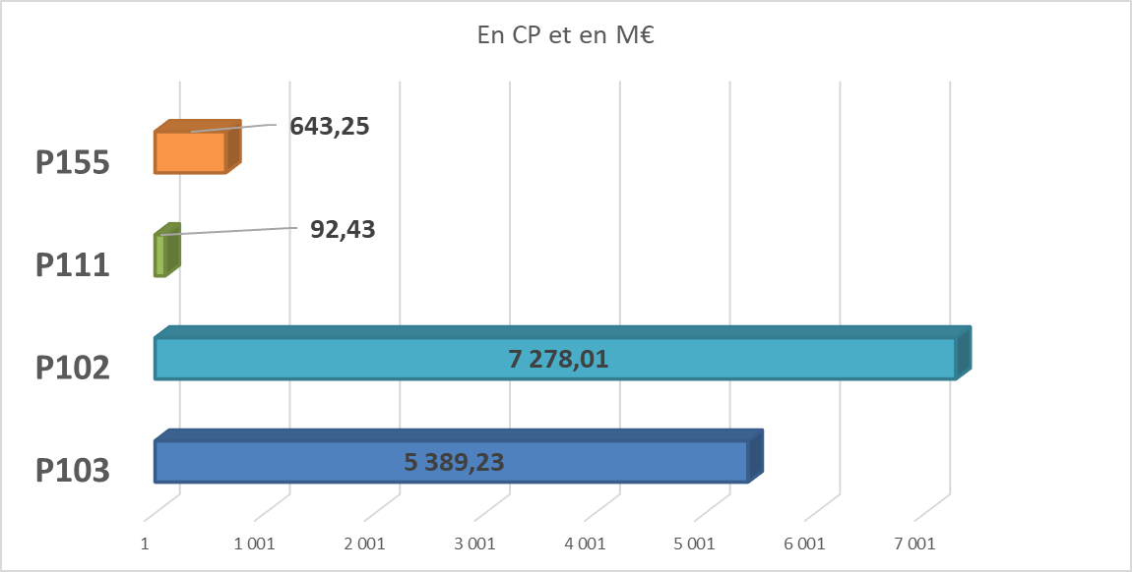
Les grandes lignes du PLF 2022 pour le ministère du travail, de l’emploi et de l’insertion
La mission Travail et Emploi
Elle porte les crédits destinés à la conduite des politiques gouvernementales en matière d’emploi, de formation professionnelle et de travail, ainsi que les moyens humains et matériels en soutien à ces politiques.
Elle est structurée en 4 programmes budgétaires, pilotés par la DGEFP (102 et 103), la DGT (111) et la DFAS (155).
Pour 2022, 13 403 M€ en CP, sont inscrits sur cette mission.
2) La mission « Plan de relance »
Elle est placée sous la responsabilité de la Direction du budget. Elle est dotée en PLF 2022 de 555 M€ en AE et 4 446 M€ en CP, et en particulier, dans le domaine de l’emploi et de la formation professionnelle :
de 45 M€ de CP sur l’action « Sauvegarde de l’emploi »
de 3 154 M€ en CP sur l’action « jeunes »
de 568 M€ en CP sur l’action « formation professionnelle »
13 403 M€ en CP

Slide 5
Les grandes lignes du PLF 2022 de la mission Travail et emploi
Une augmentation du plafond d’emplois de +254 ETPT et de +2,4% de la masse salariale du ministère
Une augmentation de +0,43% du budget par rapport à la LFI 2021 retraitée au périmètre 2022, et notamment
une augmentation de +4,36% sur le programme 111
une augmentation de +3,06% sur le programme 155

Slide 6
Mission travail emploi
Programme 155
P155
643 M€
en CP en 2022

Slide 7
Programme 155 – Périmètre du programme
Le P155 est le programme soutien du ministère. Il porte en 2022:
En emplois et masse salariale : l’ensemble des emplois AC, cabinets, SD
En moyens de fonctionnement :
une partie des moyens de fonctionnement des services centraux et déconcentrés, en matière de politique des ressources humaines (action sociale et formation notamment), de systèmes d’information métier, de contentieux, de communication et de statistiques, études et recherche
Nb : Il faut rappeler que depuis la LFI 2018, une partie des moyens d’administration centrale du MTEI est mutualisée avec ceux du ministère des solidarités et de la santé sur le programme 124 (fonctionnement courant, immobilier, infrastructure informatique et bureautique)
les emplois et subventions à l’Institut national du travail, de l’emploi et de la formation professionnelle (INTEFP) et au Centre d'études et de recherches sur les qualifications (CEREQ) ;

Slide 8
Programme 155 – Synthèse des crédits
En 2022, il est prévu sur le programme 155, programme soutien du MTEI :
Un plafond d’emplois de 8 058 ETPT, soit une augmentation de +254 ETPT
Une masse salariale de 570,2 M€, en augmentation de +2,4%
Des crédits hors masse salariale (hors T2 – HT2) de 73,1 M€, en augmentation de +8,5%
Au global les moyens de soutien du ministère augmentent de +3% par rapport à la LFI 2021 retraitée au même périmètre que le PLF 2022.
Retraitement de 2021 au même périmètre que 2022 = application à la LFI 2021 des mêmes transferts que ceux intervenus en PLF 2022

Slide 9
P155 – Schéma et plafond d’emplois
En 2022, les emplois autorisés sur le programme 155 s’inscrivent dans le cadre suivant :
1) l’interruption des suppressions d’emplois : le schéma d’emplois est nul, tandis qu’il était de -221 ETP en 2021
2) l’augmentation du plafond d’emplois de +254 ETPT par rapport à 2021 : Le plafond d’emplois 2022 s’élève à 8 058 ETPT et tient compte notamment :
de la décision de maintenir à un niveau élevé les renforts dans les DREETS au titre de la crise sanitaire et économique (210 ETPT) : appui aux mutations économiques, contrôle de l’activité partielle
de la prise en compte des écarts d’effectifs liés à la réforme OTE (160 ETPT)
- d’une stabilité par ailleurs des emplois en 2022.

Slide 10
P155 – Crédits de personnel (T2)
P155 T2
570,2 M€ en CP en 2022
Le budget de masse salariale prévu pour 2022 s’élève à 570,2 M€ en 2022.
Il est en hausse de +2,4% par rapport à 2021 et tient compte :
des effets en masse salariale des arbitrages positifs rendus en matière d’emplois (crise sanitaire + OTE)
d’une mesure catégorielle permettant la revalorisation indiciaire du corps des inspecteurs du travail ainsi que l’augmentation des promotions d’agents de catégorie C en catégorie B;
d’une mesure de financement de la protection sociale complémentaire pour 1,4M€;
de mesures d’accompagnement RH de la réforme OTE (financement sur le fonds interministériel FAIRH)

Slide 11
P155 – Crédits de fonctionnement (HT2)
Le budget hors T2 du programme 155 s’élève en 2022 à 78,6 M€ en AE et 73,1 M€ en CP.
Il est en augmentation de +8,5% en CP par rapport à la LFI 2021 retraitée au même périmètre que le PLF 2022.
Il intègre :
des mesures nouvelles à hauteur de 5,8 M€ au titre des systèmes d’information (dématérialisation et développement de produits et applicatifs numériques) et des ressources humaines
un maintien de la subvention versée à l’INTEFP et une augmentation de +1 ETPT de son plafond d’emplois pour 2022 pour porter la mission « Format dialogue »
P155 HT2
73,1 M€ en CP en 2022

Slide 12
Mission travail emploi
Programme 111
P111
92 M€
en CP en 2022

Slide 13
Programme 111 « Amélioration de la qualité de l’emploi et des relations du travail »
Les crédits du programme 111 augmentent de +4,36% en PLF 2022.
Le budget 2022 porté par ce programme est marqué par les éléments suivants :
1°) la création d’une nouvelle action pour les crédits destinés au renforcement de la prévention en santé au travail.
Cette nouvelle action porte les crédits destinés à la mise en œuvre des dispositions de la Loi n°2021-1018, du 2 août 2021 « pour renforcer la prévention en santé au travail ».
Les dispositifs financés sont rattachés au plan national de relance et de résilience (PNRR). Ainsi, ils sont isolés dans une action spécifique et sont budgétés pour les années 2022 et 2023.
En 2022, cette action est dotée de 11,8 M€ en AE et CP :
5,9 M€ pour accompagner l’intégration des ARACT à l'Agence nationale pour l'amélioration des conditions de travail (ANACT)
2 M€ pour renforcer le Fonds pour l’Amélioration des Conditions de Travail (FACT)
0,9 M€ pour accompagner les actions du 4ème plan santé au travail (PST4, 2021-2024)
3 M€ accompagner la modernisation des services de santé au travail

Slide 14
Programme 111 « Amélioration de la qualité de l’emploi et des relations du travail »
2) Par ailleurs, les moyens d’assurer les missions indispensables de la politique du travail sont consolidés en PLF 2022
Pour la 4ème année consécutive, les crédits dédiés à la santé et à la sécurité au travail sont préservés à hauteur de 24,0 M€.
Le niveau de subvention destiné à l’ANSES (8,27 M€) et à l’ANACT (9,77 M€) traduit la volonté du ministère en charge du travail de maintenir la capacité d’action de ces opérateurs qui évoluent sur des champs très sensibles.
La subvention de l’Etat pour le fonds de financement des organisations syndicales de salariés et des organisations professionnelles d’employeurs est maintenue à 32,6 M€ en CP en 2022 (convention triennale 2021-2023)
Avec 11 M€, le financement de la formation des conseillers prud’hommes, dont le mandat a été prolongé d’une année du fait de la crise sanitaire, permet de poursuivre l’appui aux conseillers nommés en décembre 2017.
Une mesure nouvelle de 1,4 M€ finance le lancement de la refonte du SI MARS, de mesure d’audience de la représentativité syndicale.

Slide 15
Mission travail emploi
Programme 102
P102
7278 M€
en CP en 2022

Slide 16
Programme 102
Le budget du Programme 102 s’élève à 7,58 Mds€ en engagements et 7,28 Mds€ en paiements. La hausse des crédits par rapport à 2021 (+11,1% en AE et +8,1% en CP) dans un contexte de reprise économique traduit la volonté de l’Etat d’approfondir, en tirant les leçons des réussites du Plan de relance, la politique d’inclusion envers les personnes les plus éloignées du marché du travail.
Ce budget permet de financer:
100 000 contrats aidés dans le secteur non-marchand auxquels s’ajoutent 45 000 contrats dans le secteur marchand (210 000 contrats prévus en PLF 2021 avec une cible d’atterrissage à 177 000 contrats) ;
L’atteinte des objectifs fixés par la Stratégie Pauvreté pour l’insertion par l’activité économique (+100 000 salariés dans les structures de l’IAE) : 127 330 ETP seront financés contre environ 105 000 en 2021 et 71 000 en 2017;
Un maintien des moyens affectés aux entreprises adaptées par rapport à 2021, permettant d’approfondir l’effort en faveur des salariés en situation de handicap (le volume de salariés couverts par une aide au poste devrait augmenter de 6% par rapport à 2021 et +42% par rapport à 2017);
Un effort substantiel sur les jeunes: 200 000 entrées en Garantie Jeunes sont ainsi prévues en 2022 (soclage de l’objectif du Plan de relance). Des moyens complémentaires en faveur de la Jeunesse seront intégrés au PLF 2022 par amendement;
Un financement du service public de l’emploi maintenu à un niveau élevé (1,8mds€) afin de le recentrer vers les populations vulnérables (DELD, Jeunes).

Slide 17
Mission travail emploi
Programme 103
P103
5 389 M€
en CP en 2022

Slide 18
Programme 103
Le budget du Programme 103 s’élève à 6,46 Mds€ en engagements et 5,39 Mds€ en paiements. La baisse des crédits par rapport à 2021 est en trompe-l’œil car elle porte principalement sur deux enveloppes: les moyens dévolus à l’alternance et ceux du Plan d’investissement dans les compétences. Or dans ces deux cas il ne s’agit pas d’une baisse de moyens car le financement de ces politiques est assuré par le Programme 364 (Programme du Plan de relance qui concentre les moyens de l’aide exceptionnelle à l’alternance et des innovations du PIC). De plus le PLF n’intègre pas à ce stade les moyens mis à disposition de la formation des DELD et des salariés en transition professionnelle dans le cadre du Plan Compétences (500 M€ en AE et 689 M€ en CP).
Ce budget permet de financer:
À nouveau plus de 900 000 bénéficiaires dans le cadre du PIC dont 55 000 DELD dans le cadre du Plan Compétences annoncé par le Premier Ministre;
La très forte hausse du volume d’apprentis en 2021-2022 (+250 000 contrats par rapport à l’année 2017) et donc l’augmentation du coût des aides à l’apprentissage;
Un financement des compensations d’exonération de cotisations sociales (services à la personne, création d’entreprise, apprentissage) en forte augmentation (+340 M€) afin de ne pas entraver la reprise économique;
Une hausse de 4500 du nombre de bénéficiaires d’emplois francs dans les QPV (36 000 aides en 2022).

Slide 19
Mission PLAN DE RELANCE
VOLET TRAVAIL EMPLOI DU Programme 364
P364
3 248 M€
en CP en 2022

Slide 20
Programme 364
Financée notamment sur le P364 « Cohésion », France Relance apporte une solution conjoncturelle à la crise économique et à ses effets anticipés sur l’emploi avec une enveloppe de plus de 15 Mds€ sur la période 2020-2022. L’année 2022 viendra financer les dernières actions du Plan de relance pour un montant de 500M€ en AE et 3,25 Mds€ en CP:
Au titre du Plan #1Jeune#1solution qui vise à donner à chaque jeune arrivant sur le marché du travail une solution vers l’emploi, ce sont 2,6Mds€ qui sont inscrits en PLF pour d’une part financer les fins de parcours bénéficiant des aides exceptionnelles jeunes (alternance, aide à l’embauche des jeunes) ainsi que la prolongation des aides à l’alternance au S1 2022;
La mobilisation du PIC afin que la politique de formation des demandeurs d’emploi reste une priorité en 2022, de sorte d’assurer l’adéquation des compétences aux besoins de l’économie. De plus le Programme 364 finance des actions PIC innovantes, en particulier celles relatives à la digitalisation de la formation professionnelle ;
Les formations des salariés via le FNE Formation et Transitions collectives se poursuivront. Un effort particulier, venant en complément de celui réalisé par les entreprises, est effectué en faveur de la formation des salariés du secteur de l’automobile.
Ces mesures ponctuelles visent à assurer une sortie de crise en complément des mesures pérennes des P102 et P103.
L’effort financier du MTEI demeure donc important en 2022.

